Slide 1

选题演示
PRESENTATION
「抽象主义」
Notes:
V1.0 2022.10.19 确认模板、修改幻灯片模板
V1.1 2022.10.20 框架完成（细节未填充）
V1.2 2022.10.21 补充细节
V1.3 2022.10.21 添加产品图标、添加产品名称和图标解释（备注中）

Slide 2
CONTENTS
团队介绍
需求分析
选题分析
软件设计
总结

Slide 3
我们是谁？
「抽象主义」小组！

Slide 4
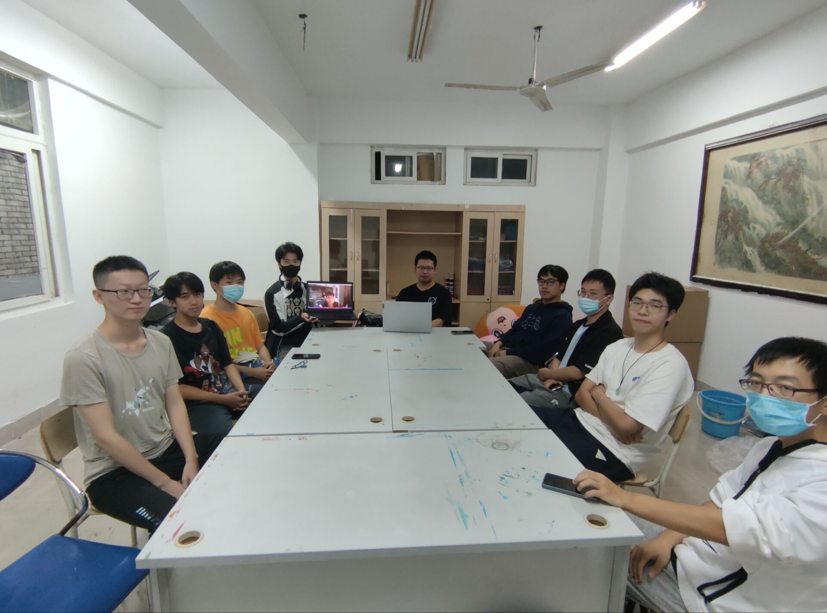
团队首次合照

Slide 5
团队愿景
相互汲取、共同进步，做谦逊的学习者；
直面分歧、及时交流，做高效的沟通者；
完善技术、丰满经验，做合格的开发者；
追求完善、不断调整，做远大的有志者。

Slide 6
分工情况
01. 后端
04. 运维
余靖宇、刘元焘、
庄佳霖、杜瑞学
余靖宇、王昕
06
01
05. 文档/PPT
02. 前端
05
分工
陈家隆、姚玮欣、
陈朝腾、黄骁羿
黄骁羿、陈家隆、
陈朝腾、刘元焘
02
04
03
03. 产品测试
06. UI设计
陈朝腾、林元昊
黄骁羿、 林元昊

Slide 7

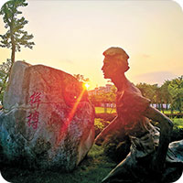
项目背景
本产品是为福州大学计算机与大数据学院计算机系成立40周年暨软件学院成立20周年院庆所开发的院庆网站。

Slide 8

据调查，现有的各教育层次、各学科类别的学院院庆网站，普遍存在着同质化严重的问题。对于这些网站的内容，不外乎就是学院历史、历任领导之类的栏目，创新性与吸引力不足，更多程度上，它们更像是一个面向社会大众的学院宣传网站，对院庆的主体——老校友们的实用性不高。

Slide 9

着眼于一次院庆的过程，对于参与者而言，携带不便的日程安排手册、旅行团式的走马观花都是导致体验不佳的原因；对于主办方而言，院庆参与人员多通过电联学院负责人来进行活动报名，这一定程度上加重了这位负责人这一段时间内的工作量，同时存在人工登记错误的隐患。

Slide 10
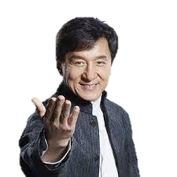
本次待开发的产品将打造一个创新性的院庆网站以优化以上问题。这款应用以PWA(渐进式Web应用)为载体，无需下载其他应用即可使用。它搭载了打卡讲解、活动指南、校友推荐、讨论区等功能，以期丰富用户的校庆活动参与体验。

Slide 11

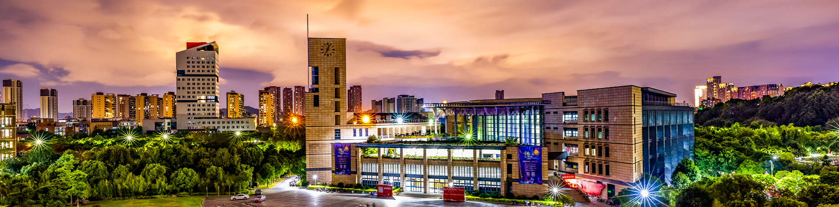
用户场景
参加计算机院庆的校友
典型用户
自主安排行程重游母校
身临其境回忆青春岁月
典型场景

Slide 12
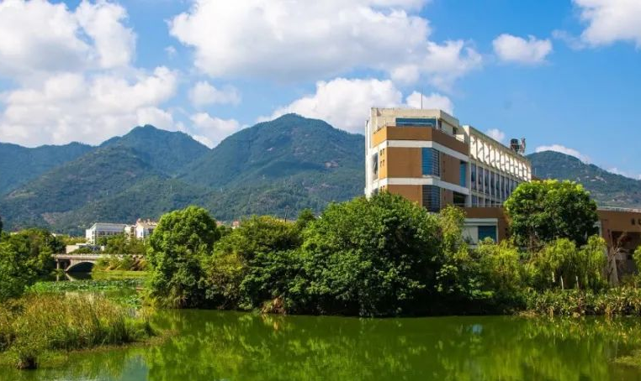
总体思路
确认选题
选题构想
方案取舍
结果分析
「校庆」应用
- 采用web端实现
实现功能创新
关注产品易用性

Slide 13

成果形式
产品名称：福依旧（Fuever）
产品图标：
Notes:
名称解释：
“福依旧”，“福”字取自福州大学，“依旧“一方面寓意着福大依旧杰出、依旧优秀，另一方面蕴含对每一位校友赤诚之心依旧的美好祝愿。
英文名：Fuever，‘Fu‘和‘ever‘分别是“福”和“依旧”的英文，组合起来后，“Fuever”又与英文单词“Forever”发音类似，体现对福大永恒发展、不断进步的美好期待。
图标解释：
图标总体由“福”字变形而来。
左侧偏旁变形为数字4象征建校40周年的辉煌过往；
右侧整体呈现一个笔记本电脑形式，体现院庆的归属——计算机学院；
右侧上部采用和校徽一样的学士帽形状，右侧中间部分采用八点二十时钟样式，体现校友重归故地的时光流逝之感。

Slide 14




01
校友交流
地图标注
02
功能创新
03
校友推荐
04
语音介绍

Slide 15
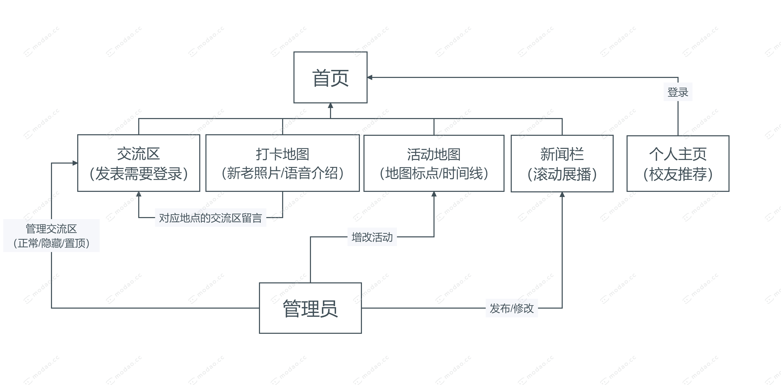
设计草案
Notes:
后台管理员负责管理网站的内容与正常运行

Slide 16






项目时间规划
发布
测试
最终版本
β版本
α版本
原型设计

Slide 17
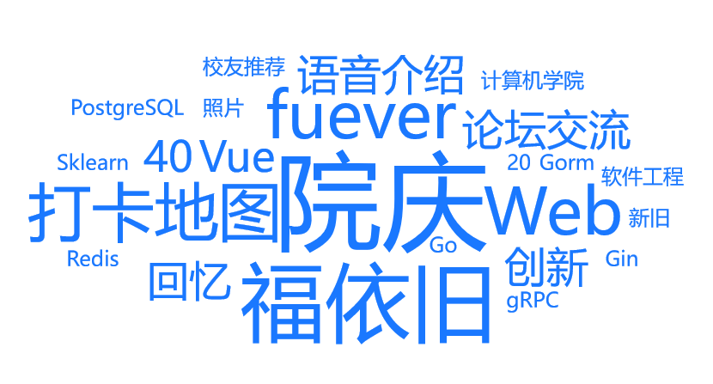
Notes:
总的来说，我们的福依旧项目就是一款给校友满满诚意的福大计算机学院专属院庆应用

Slide 18
参考文献
[1]邹欣.构建之法-现代软件工程[M].第三版.北京:人民邮电出版社，2017
[2] [美]Roger S.Pressman著,郑人杰等译.软件工程[M].第八版.北京:机械工业出版社,2017
[3] GB-T8567-2006，《计算机软件文档编制规范》[S]
[4] GB-T 9385-2008.《计算机软件需求规格说明规范》[S]
图片来源
福州大学官网 https://www.fzu.edu.cn/
Notes:
需求分析文档：https://docs.qq.com/doc/DYlBsVGRnbFlQdm1Q?groupUin=mxUwN8o7lzhK%252BPjubC%252B4OQ%253D%253D&ADUIN=2892393166&ADSESSION=1666247875&ADTAG=CLIENT.QQ.5929_.0&ADPUBNO=27255&jumpuin=2892393166&u=5e2771b957ea410db9d197322947a31c

Slide 19
THANKS

